Slide 1
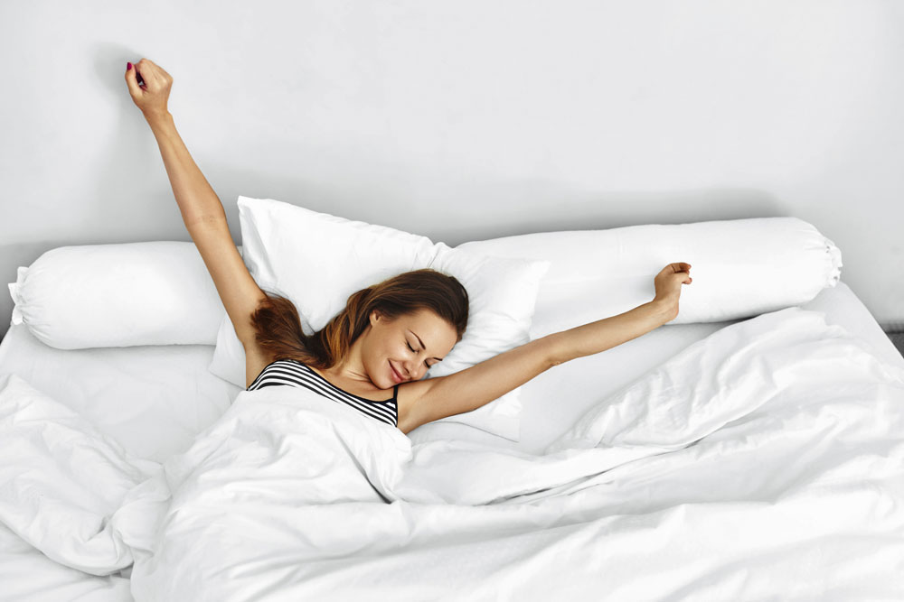
ik jij? mijn moeder
opstaan 7 u. ? 6 u.
uitkleden x
zich wassen x ? eerst/dan vader
zich afdrogen x

